Slide 1

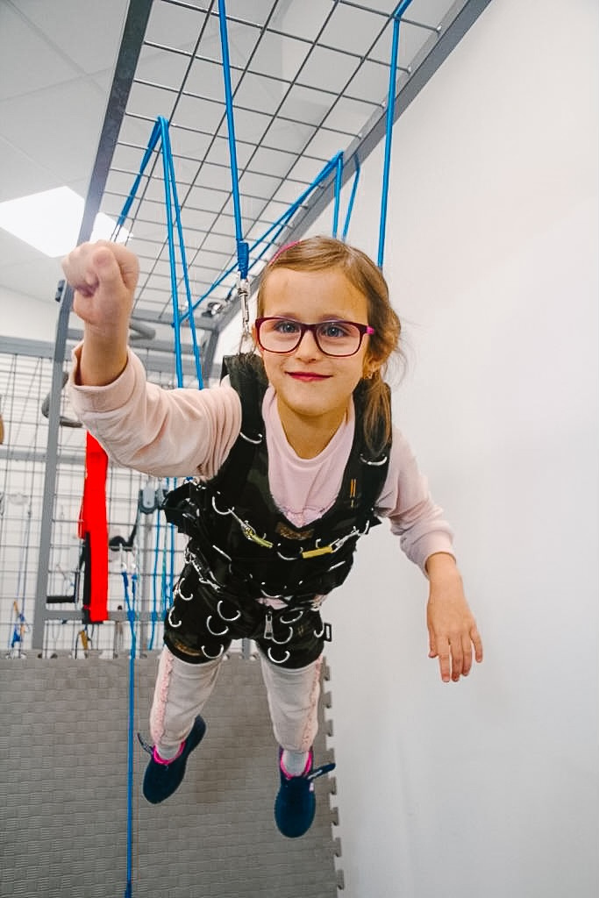


Rehabilitacja
w kombinezonach Dunag
Zadanie “Kosmiczna terapia - edycja 2024” dofinansowano ze środków PFRON, będących w dyspozycji Samorządu Województwa Podkarpackiego
- Regionalnego Ośrodka Polityki Społecznej w Rzeszowie

Slide 2


2
Czym są kombinezony Dunag?

Slide 3
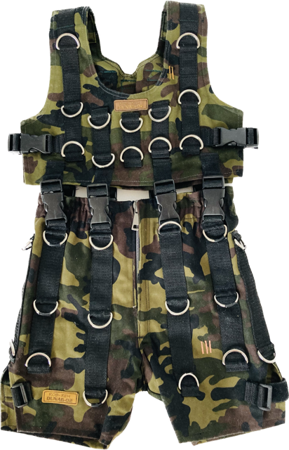
3
Kombinezony Dunag
to specjalistyczne, dynamiczne ortezy stosowane w rehabilitacji ruchowej.
Składają się z kamizelki, spodenek oraz nakolanników połączonych systemem elastycznych linek,
które wspomagają korekcję postawy
i normalizację napięcia mięśniowego.

Slide 4

Dla kogo są przeznaczone?
4
Kombinezony Dunag są szczególnie polecane dla:
1. dzieci i dorosłych z mózgowym porażeniem dziecięcym (MPD)
– w celu poprawy koordynacji ruchowej i redukcji spastyczności;
2. pacjentów z urazami rdzenia kręgowego
– wspomagają odbudowę funkcji motorycznych;
3. osób po udarze mózgu
– pomagają w odbudowie prawidłowego wzorca ruchowego;
4. osób z dystrofią mięśniową i innymi schorzeniami neurologicznymi
– wzmacniają osłabione mięśnie i poprawiają jakość życia;
5. pacjentów z wadami postawy
– wspierają korekcję kręgosłupa i poprawę postawy ciała.

Slide 5
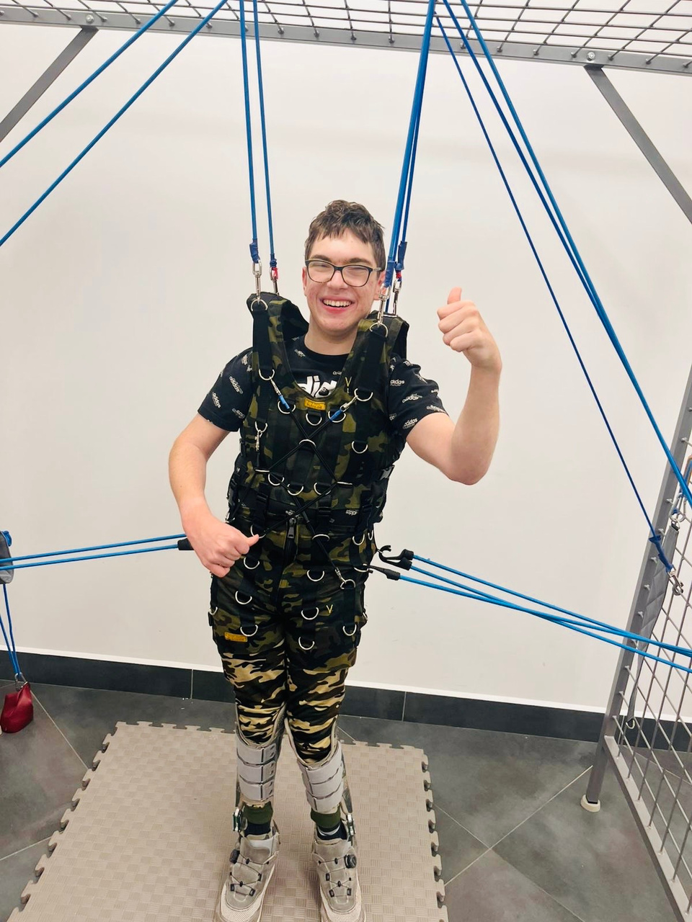
5
Jak działają
kombinezony Dunag?

Slide 6
6
Kombinezony Dunag działają dzięki elastycznym naciągom i specjalnie zaprojektowanym elementom, które:
• tworzą system dynamicznej stabilizacji ciała,
• korygują wzorce ruchowe,
• poprawiają propriocepcję (czucie głębokie),
• angażują mięśnie w odpowiednich sekwencjach, wzmacniając je podczas terapii.

Slide 7

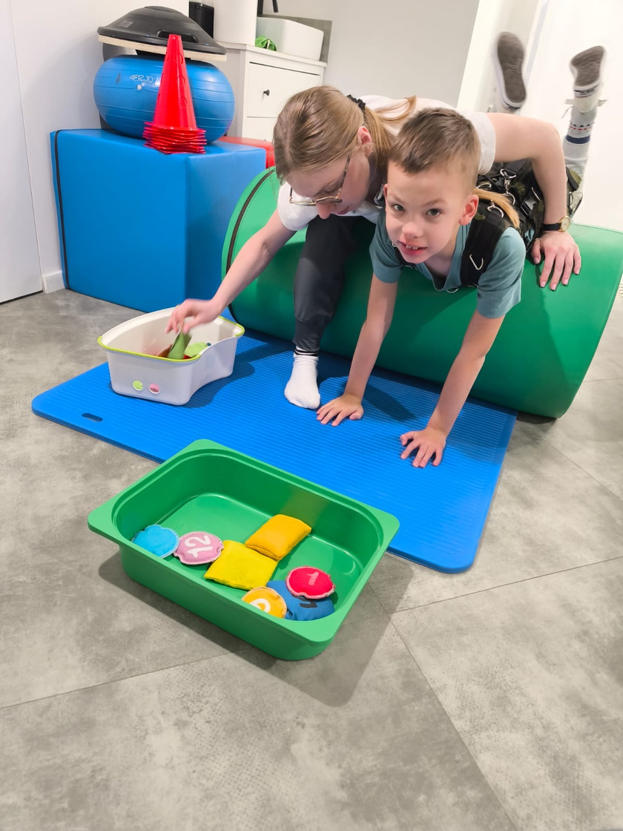

Korzyści płynące z rehabilitacji
w kombinezonach Dunag
7

Slide 8
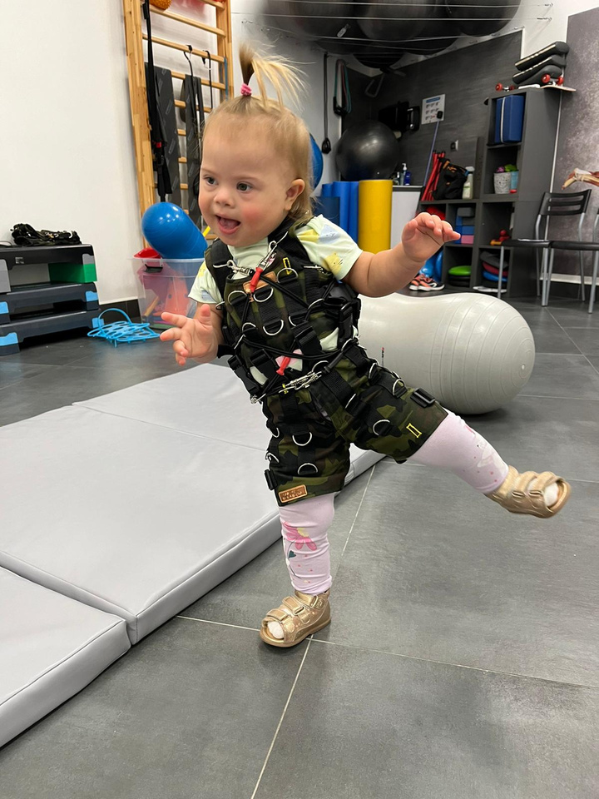
1. Lepsza kontrola ruchów
Kombinezony pomagają uczyć ciało nowych, bardziej efektywnych wzorców ruchowych.
8

Slide 9
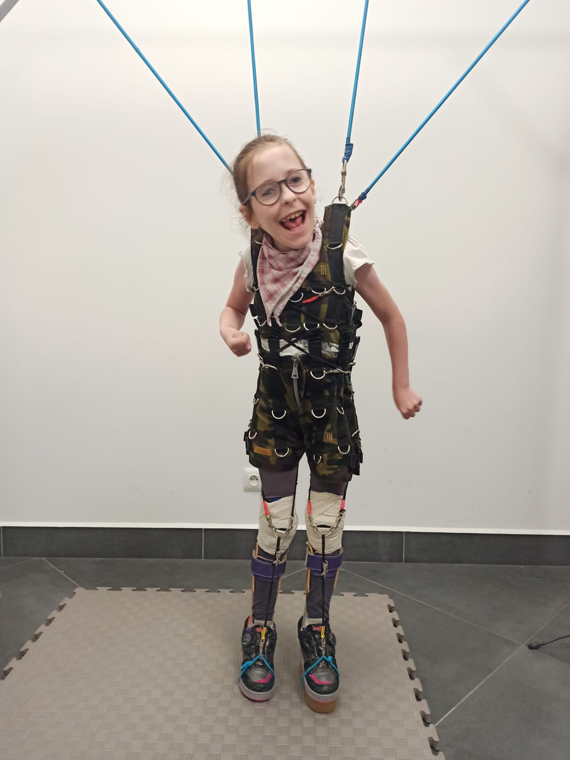
10
2. Redukcja spastyczności
Dzięki wsparciu posturalnemu mięśnie stają się bardziej elastyczne, co zmniejsza napięcie mięśniowe.
9

Slide 10
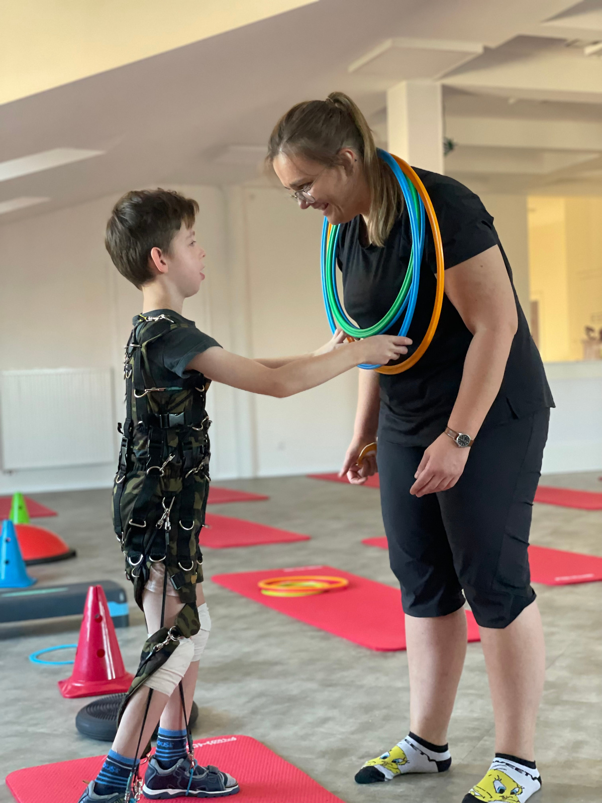
3. Poprawa równowagi
i koordynacji
Pacjenci zyskują lepszą stabilność podczas poruszania się.
10

Slide 11
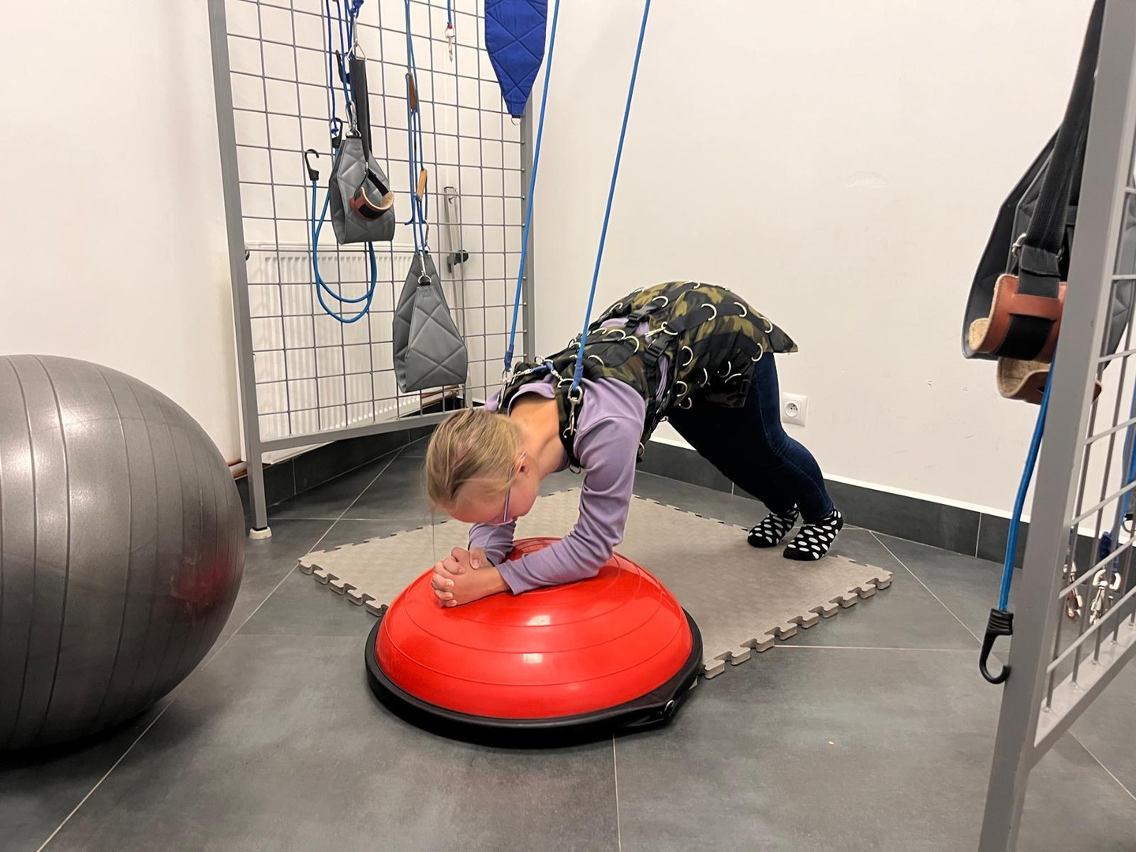
4. Wzmocnienie mięśni
Regularne ćwiczenia w kombinezonie wspierają wzrost siły i wytrzymałości mięśni.
11

Slide 12
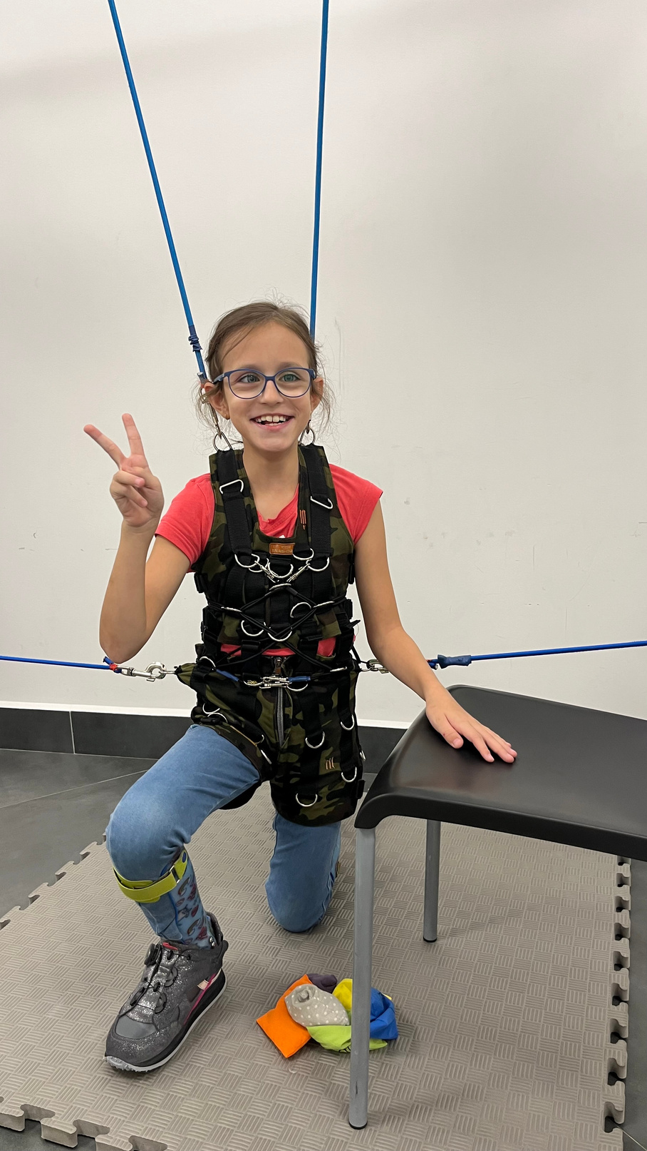
13
5. Poprawa jakości życia
Zwiększona mobilność i samodzielność w codziennych czynnościach wpływają pozytywnie na samopoczucie pacjentów.
12

Slide 13
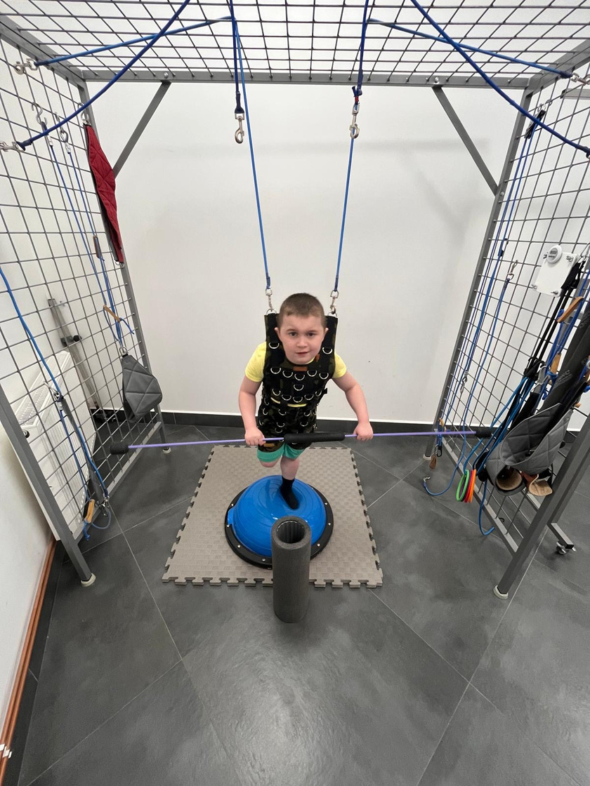
Dlaczego warto wybrać
tę formę rehabilitacji?
Rehabilitacja w kombinezonach Dunag łączy nowoczesne technologie z indywidualnym podejściem do pacjenta, dzięki czemu każdy program terapeutyczny jest dostosowany do indywidualnych potrzeb.
13

Slide 14
Zapraszamy do skorzystania
z naszych zajęć rehabilitacyjnych
w kombinezonach Dunag
i odkrycia nowej jakości w procesie terapii!
14

Slide 15
Zadanie “Kosmiczna terapia - edycja 2024” dofinansowano ze środków PFRON,
będących w dyspozycji Samorządu Województwa Podkarpackiego
- Regionalnego Ośrodka Polityki Społecznej w Rzeszowie
15

Slide 16

SKONTAKTUJ SIĘ Z NAMI
www.malywielkikrok.pl
www.facebook.com/malywielkikrok

Slide 17
Dziękujemy!

